Slide 1
Utilización de los objetos predefinidos del lenguaje

Slide 2
Unidad de Trabajo Nº3: Utilización de los objetos predefinidos del lenguaje
Utilización de objetos. Objetos nativos del lenguaje.
Interacción con el navegador. Objetos predefinidos asociados.
Aplicaciones prácticas de los marcos.
Creación de nuevas ventanas. Comunicación entre ventanas.

Slide 3
Objetos dependientes del navegador
window
screen
navigator
location
history
document

Slide 4
Tradicionalmente el DOM se desentendía del agente de usuario. Esto obligó a los fabricantes de navegadores a crear el BOM. Sin embargo, en HTML5, el objeto window se ha incluido en el DOM, siendo algunos de sus hijos:
document
history
location
navigator

Slide 5
El objeto window
Método | Descripción
alert(mensaje) | Muestra un mensaje informativo no modal e impide cualquier interacción con el documento hasta que el usuario pulse Aceptar.
confirm(mensaje) | Muestra un mensaje no modal y solicita confirmación presentando los botones Cancelar y Aceptar. Devuelve un booleano que indica qué botón se ha pulsado (true si Aceptar o false si Cancelar).
prompt(mensaje,valor) | Muestra un mensaje no modal solicitando al usuario un dato. El método devuelve ese dato (en forma de cadena). Mediante el argumeno valor podemos proponer un dato predeterminado.
showModalDialog(url) | Muestra una ventana emergente (popup) modal con el contenido del url especificado. Tenga en cuenta que la mayoría de los navegadores interceptan los popups impidiendo que se visualicen (por el abuso que tradicionalmente se ha hecho de ellos con motivos comerciales).

Slide 6
Objeto Window
Este método sirve para abrir una ventana y devuelve una referencia al objeto window de esa nueva ventana. Su sintaxis es la siguiente:
window.open(url,titulo,características)
La cadena características establece las propiedades de la ventana, que deben escribirse separadas por comas sin espacios entre ellas. Algunas de las características que podemos configurar son:
left: Distancia al borde izquierdo del escritorio.
top: Distancia al borde superior del escritorio.
height: Altura de la ventana.
width: Anchura de la ventana.
menubar: El valor yes indica que la nueva ventana mostrará la barra de menús.
toolbar: El valor yes indica que la nueva ventana mostrará los botones de navegación (Adelante, Atrás, …).
location: El valor yes indica que la nueva ventana mostrará la barra de dirección.

Slide 7
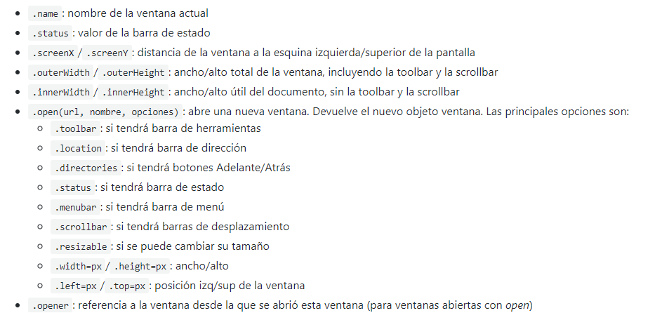
El objeto window
Objeto window
Representa la ventana del navegador y es el objeto principal. De hecho puede omitirse al llamar a sus propiedades y métodos, por ejemplo, el método setTimeout() es en realidad window.setTimeout().
Sus principales propiedades y métodos son:

Slide 8
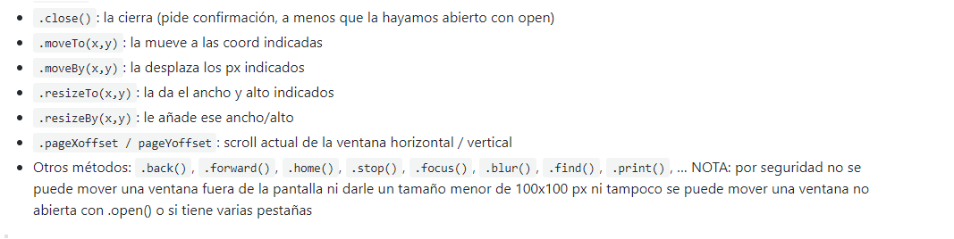
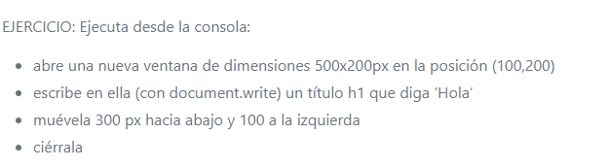
El objeto window

Slide 9
Timers
Permiten ejecutar código en el futuro (cuando transcurran los milisegundos indicados). Hay 2 tipos:
setTimeout(función, milisegundos): ejecuta la función indicada una sóla vez, cuando transcurran los milisegundos
setInterval(función, milisegundos): ejecuta la función indicada cada vez que transcurran los milisegundos, hasta que sea cancelado el timer. A ambas se le pueden pasar más parámetros tras los milisegundos y serán los parámetros que recibirá la función a ejecutar.
Ambas funciones devuelven un identificador que nos permitirá cancelar la ejecución del código, con:
clearTiemout(identificador)
clearInterval(identificador)

Slide 10
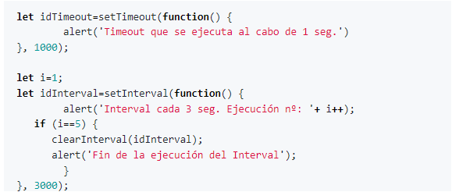
Timers

Slide 11
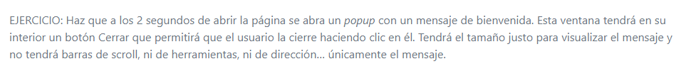
Timers

Slide 12
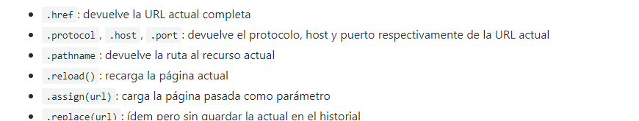
Objeto location
Contiene información sobre la URL actual del navegador y podemos modificarla. Sus principales propiedades y métodos son:

Slide 13
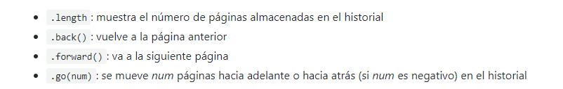

Objeto HISTORY
Permite acceder al historial de páginas visitadas y navegar por él:

Slide 14
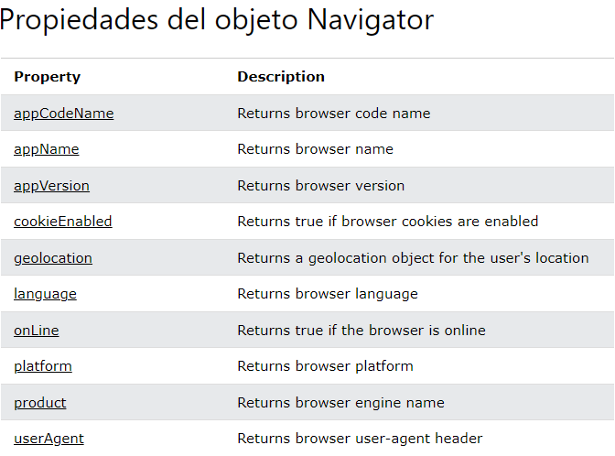
NAVIGATOR
navigator: nos informa sobre el navegador y el sistema en que se ejecuta

Slide 15

NAVIGATOR

Slide 16
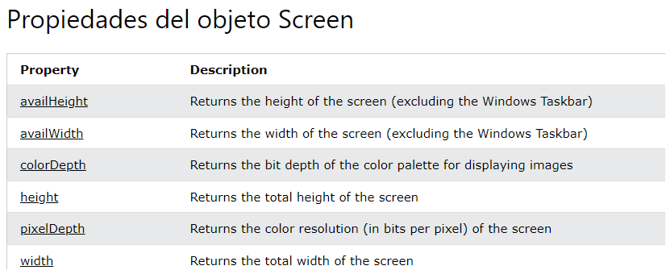
SCREEN:
Nos da información sobre la pantalla

Slide 17
Objetos no dependientes del navegador
Number
String
Boolean
Array
Function
Object
Math
Date
RegExp

Slide 18
Objeto Math
constantes: .PI (número pi), .E (número de Euler), .LN2 (algoritmo natural en base 2), .LN10 (logaritmo natural en base 10), .LOG2E (logaritmo de E en base 2), .LOG10E (logaritmo de E en base 10), .SQRT2 (raíz cuadrada de 2), .SQRT1_2 (raíz cuadrada de 1⁄2). Ejemplos:
console.log( Math.PI ) // imprime 3.141592653589793
console.log( Math.SQRT2 ) // imprime 1.4142135623730951
Math.round(x): redondea x al entero más cercano
Math.floor(x): redondea x hacia abajo (5.99 → 5. Quita la parte decimal)
Math.ceil(x): redondea x hacia arriba (5.01 → 6)
Math.min(x1,x2,...): devuelve el número más bajo de los argumentos que se le pasan.
Math.max(x1,x2,...): devuelve el número más alto de los argumentos que se le pasan.
Math.pow(x, y): devuelve x y (x elevado a y).
Math.abs(x): devuelve el valor absoluto de x.

Slide 19
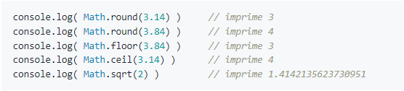
Objeto Math
Math.random(): devuelve un número decimal aleatorio entre 0 (incluido) y 1 (no incluido). Si queremos un número entre otros rangos haremos Math.random() * (max - min) + min o si lo queremos sin decimales Math.round(Math.random() * (max - min) + min)
Math.cos(x): devuelve el coseno de x (en radianes).
Math.sin(x): devuelve el seno de x.
Math.tan(x): devuelve la tangente de x.
Math.sqrt(x): devuelve la raíz cuadrada de x

Slide 20
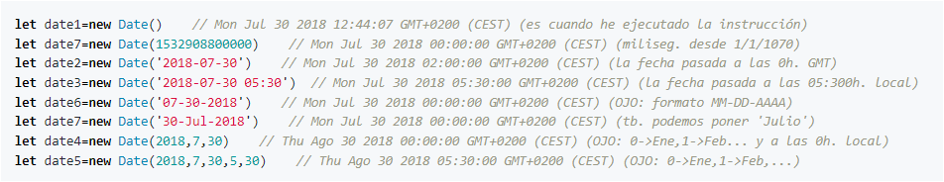
Objeto Date
Es la clase que usaremos siempre que vayamos a trabajar con fechas. Al crear una instancia de la clase le pasamos la fecha que queremos crear o lo dejamos en blanco para que nos cree la fecha actual.

Slide 21

Objeto Date
Tenemos métodos getter y setter para obtener o cambiar los valores de una fecha:
fullYear: permite ver (get) y cambiar (set) el año de la fecha:

Slide 22



Objeto date
month : devuelve/cambia el número de mes, pero recuerda que 0->Ene,…,11->Dic
date : devuelve/cambia el numero de día
day : devuelve el número de día de la semana (0->Dom, 1->Lun, …, 6->Sáb). Este método NO tiene setter
horas , minutos , segundos , milisegundos , : devuelve/cambia el número de la hora, minuto, segundo o milisegundo, respectivamente.

Slide 23
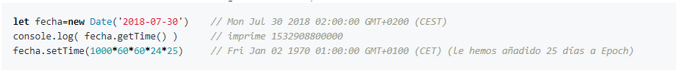
Objeto date
time : devuelve/cambia el número de milisegundos desde Epoch (1/1/1970 00:00:00 GMT):
EJERCICIO: Realiza en la consola los siguientes ejercicios (usa las variables que creaste antes)
Muestra el día de la semana en que naciste
Modifica fecNac1 para que contenga la fecha de tu cumpleaños de este año (cambia sólo el año)
Muestra el día de la semana de tu cumpleaños de este año
Calcula el nº de días que han pasado desde que naciste hasta hoy

Slide 24
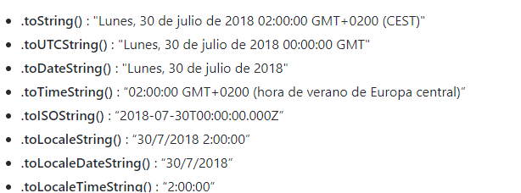
Objeto date
Para mostrar la fecha tenemos varios métodos diferentes:
NOTA : recuerda que las fechas son objetos y que se copian y se pasan como parámetro por referencia:

Slide 25
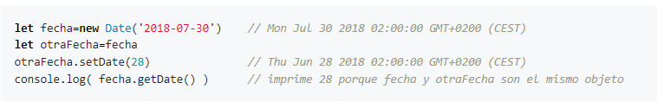
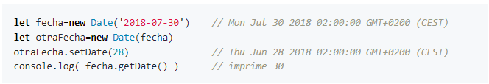
Objeto date
Una forma sencilla de copiar una fecha es crear una nueva pasándole la que queremos copiar:

Slide 26
Pasar de una página a otra cuando se hace clic en un botón. Importante!!!!!!!!!. Ejemplo
otrapagina.html
index.html
<!DOCTYPE html>
<html lang="en">
<head>
<script>
function ir(){
alert ("holamundo");
window.location.href="otrapagina.html";
}
</script>
</head>
<body>
<button onclick="ir()">Nombre botón</button>
</body>
</html>
<!DOCTYPE html>
<html lang="en">
<head>
<meta charset="UTF-8">
<meta http-equiv="X-UA-Compatible" content="IE=edge">
<meta name="viewport" content="width=device-width, initial-scale=1.0">
<title>Document</title>
</head>
<body>
<h1>holamundo</h1>
</body>
</html>

